Slide 1





练习十二参考答案与参考解答
一、选择题
1. 描述随机变量
波动大小的量为（ B ）
（A）数学期望
（B）方差
的分布函数
（D）
的密度函数
（C）
方差的定义

Slide 2
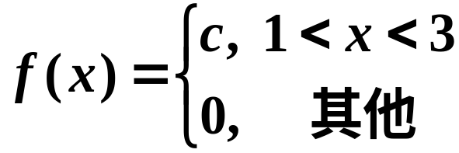



2. 设随机变量
的概率密度为
则
（ D）
(A) 2 (B)
(C) 3 (D)
均匀分布的方差公式

Slide 3

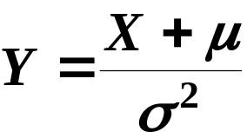
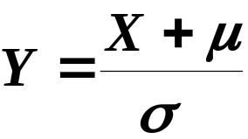
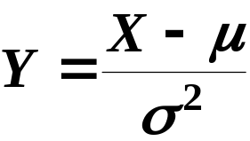
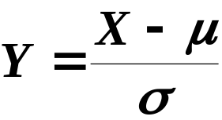
3. 设
,为了将一般的正态分布化为标准正态分布,
应作如下哪个变换（ D )
(A)
(B)
(C)
(D)
一般正态分布与标准正态分布的关系

Slide 4











二、填空题
1. 已知
,且
,
, 则
20
2. 设随机变量
与
相互独立，且
，则
221.

Slide 5







三、
设
和
相互独立，且
，
计算
解：
∴

Slide 6
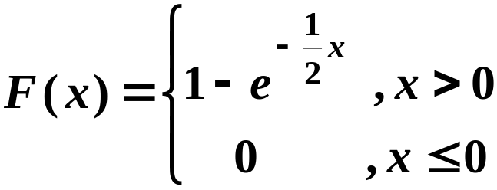
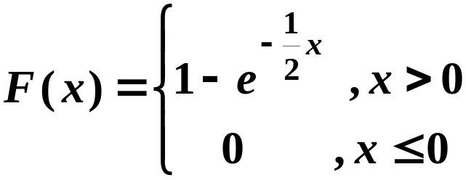
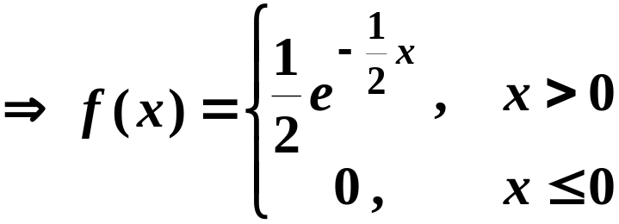
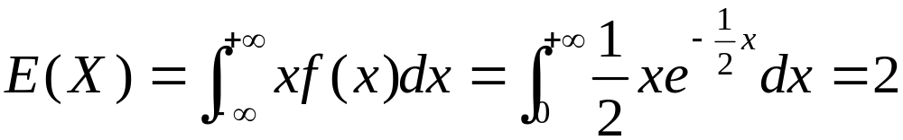
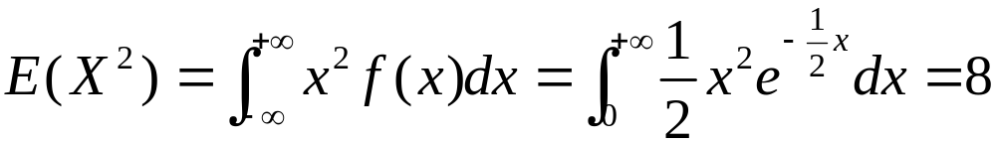
四、设连续型随机变量
的分布函数为
,求 .
解： ∵
∴

Slide 7
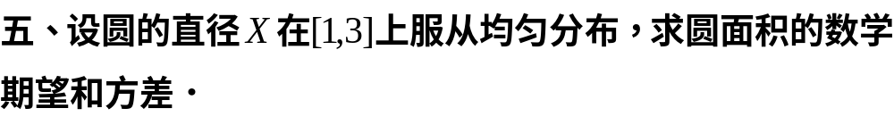
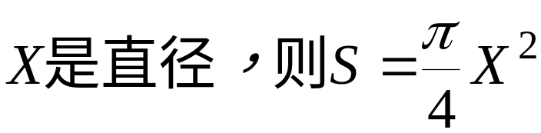
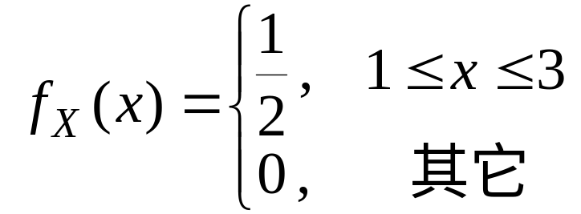
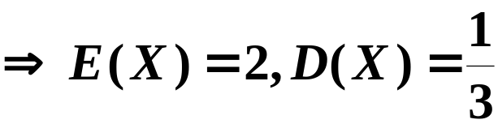
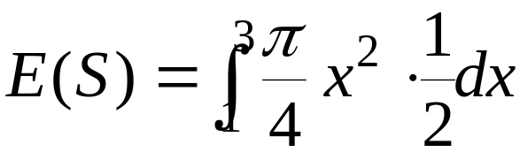
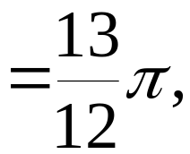
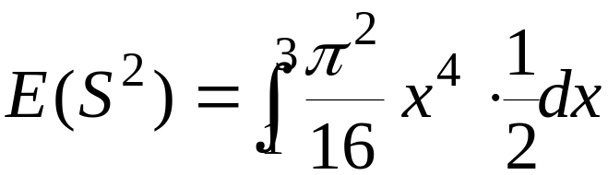
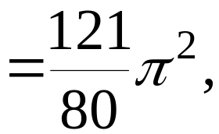
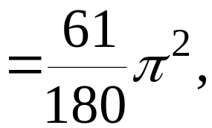
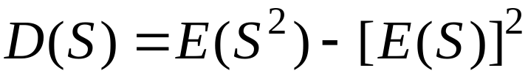

解：

